Slide 1




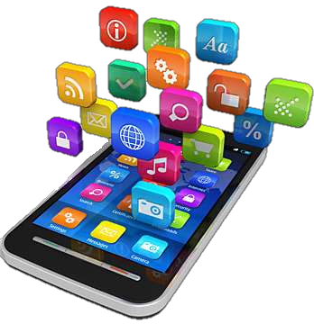




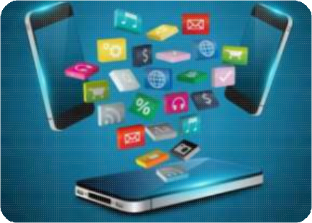

UNIVERSIDAD NACIONAL DE AMZÓNICA DE MADRE DE DIOS
JAIR E. FERREYROS YUCRA

Slide 2
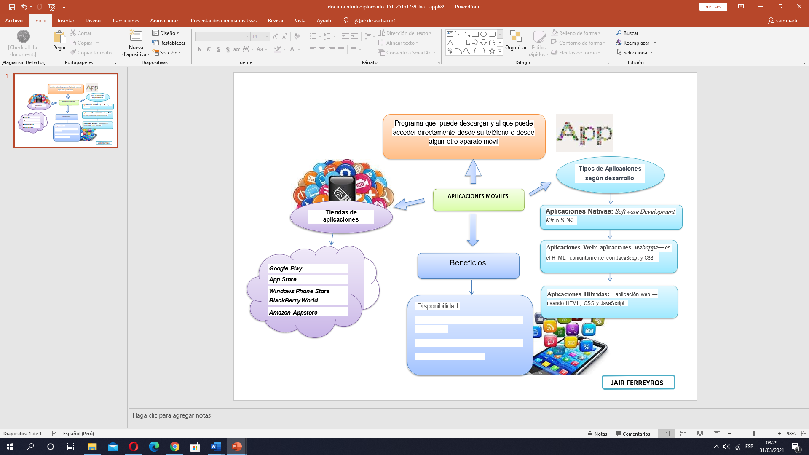

Slide 3
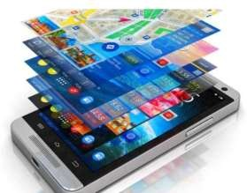
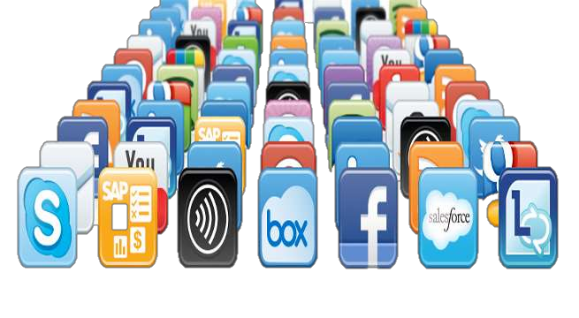
APLICACIONES MÓVILES
Definición.
Es una aplicación informática ejecutada en teléfonos
diseñada
para ser
inteligentes,
tablets
y otros
permiten al de cualquier
dispositivos móviles. Las
aplicaciones
usuario efectuar un conjunto
de tareas
tipo profesional, de ocio, educativas, de acceso a servicios, etc. Facilitando las gestiones o actividades a desarrollar.

Slide 4
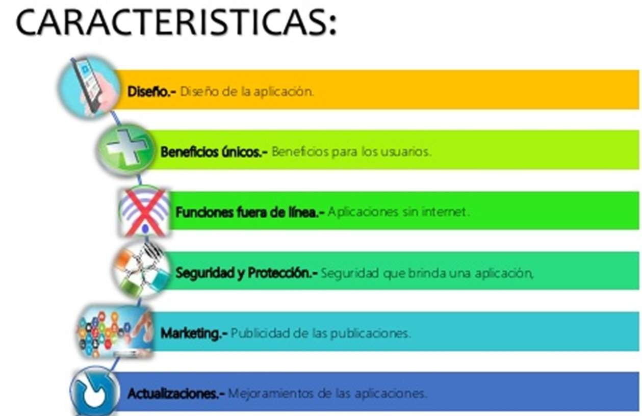
APLICACIONES MÓVILES
CONCEPTOS EN RESUMEN

Slide 5












APLICACIONES MÓVILES
Características.
Gran diseño. El diseño de una aplicación móvil es tan esencial como el diseño de un sitio web.
Beneficios únicos. La aplicación móvil que desarrolles y
lances al mercado tiene un propósito y posee diversos
beneficios.
Funciones fuera de línea. No muchas aplicaciones
contienen disponibilidad sin conexión a internet.

Slide 6

APLICACIONES MÓVILES
Características.
Seguridad y protección de datos. La seguridad es un tema que muchos usuarios toman en cuenta cuando se trata de la descarga y uso de aplicaciones móviles.
Marketing optimizado. Sabes que la competencia en los mercados de aplicaciones móviles es dura, existen miles de aplicaciones móviles, así que es importante ofrecer
diversos beneficios y diferenciarse de la competencia.

Slide 7






APLICACIONES MÓVILES
Características.
Actualizaciones regulares.
A pesar de realizar pruebas
previas al lanzamiento de la aplicación para evitar que existan errores, es probable que a medida que los usuarios la utilizan van detectando ciertos errores.

Slide 8



Beneficios.
Fortalecimiento de marca. Tu empresa se destacará de la competencia al tener una aplicación móvil mediante la cual tus usuarios puedan interactuar contigo de una manera que no puedes conseguir mediante otros canales.
Mayor visibilidad.
Una aplicación móvil, al estar hospedada en las principales tiendas de
aplicaciones como Google Play Store y App Store de Apple, estará disponible para miles de usuarios interesados en tu producto.
Otro canal de venta. Al desarrollar una app para tu negocio, no solo estarás consiguiendo fortalecer tu marca sino que también estarás abriendo un nuevo canal de venta desde donde los usuarios podrán realizar compras de tus productos como lo harían desde una sucursal física o una tienda en línea.
Velocidad. A diferencia de un eCommerce donde la velocidad de carga es de 2 a 5 segundos una
app móvil funciona mucho más rápido, al haberse descargado en los dispositivos de tus usuarios.

Slide 9



Beneficios.
Usabilidad. Tu aplicación móvil podrá ser como tú quieras, con un diseño orientado a tener una gran experiencia de usuario y obtener los máximos resultados de venta para tu negocio.
Notificaciones.
Podrás crear una relación más fuerte con tus usuarios que la que podrías
conseguir utilizando otros medios, ya que estarás tan cerca de ellos como ellos lo están de sus
dispositivos.
Disponibilidad offline. No todas las personas tienen acceso a Internet durante todo el día.
Periféricos del dispositivo. Una de las mejores ventajas de tener una aplicación para tu negocio es que puedes acceder a la tecnología de los dispositivos como GPS, cámara, micrófono, acelerómetro, etc.
Fidelización de los clientes. Tu app estará en la lista de aplicaciones dentro del teléfono de tus
clientes.

Slide 10
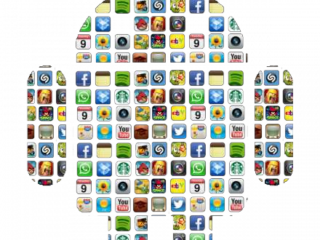









APLICACIONES MÓVILES
Distribución
Tiendas de aplicaciones.
Existen diferentes tipos de tiendas para descargar aplicaciones, estas pueden ser creadas por el mismo sistema operativo o por independientes.
Google Play.
Google Play (anteriormente Android Market) es una plataforma de distribución de software en línea desarrollado por Google Inc.
App Store.
La App Store fue el primer servicio de distribución de aplicaciones,
siendo lanzada el 10 de julio de 2008.

Slide 11

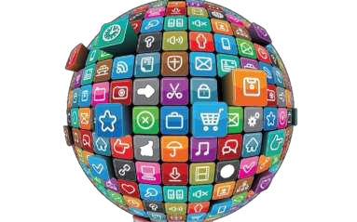


APLICACIONES MÓVILES

